Slide 1
DETEC- Sistema de Detecção de Alteração em Áreas de Risco e de Proteção Ambiental
Walace Medeiros
Secretário Municipal de Defesa Civil e Geotecnia
NITERÓI, RJ

Slide 2
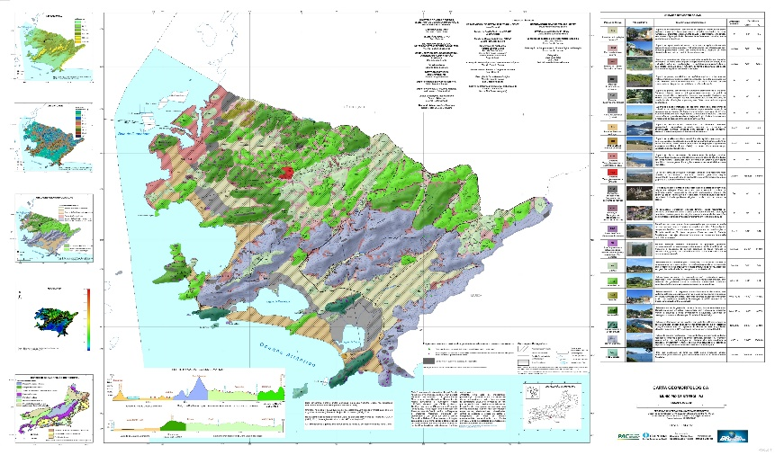
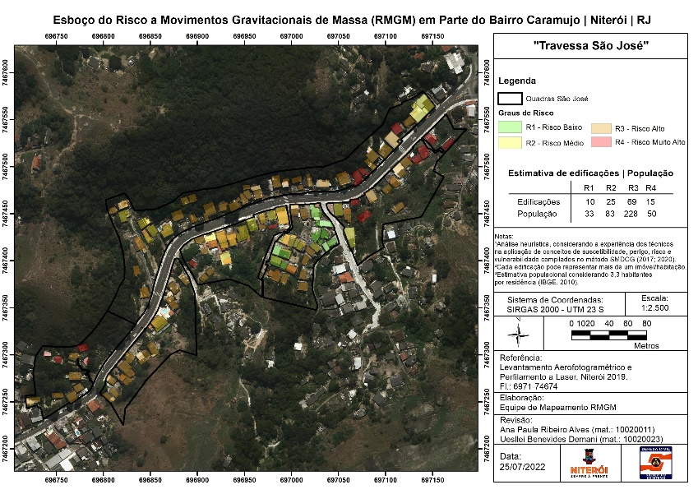
Contexto local
Mais de 50% do território coberto por área verde protegida;
Cidade inserida num contexto metropolitano, com geomorfologia altamente suscetível a desastres naturais (CPRM, 2017);
Plano diretor atualizado com objetivos estratégicos relacionados à contenção do crescimento/expansão sobre áreas verdes (Lei 3.385/2019);
Plano Estratégico Niterói que Queremos – Niterói Organizada e Segura.
Carta geomorfológica: município de Niterói, RJ (CPRM, 2017).
Carta de Risco a Movimentos Gravitacionais de Massa no Bairro do Caramujo (SMDCG, 2022).

Slide 3
Boa Prática
OBJETIVO
Detectar alterações de superfície nos limites do município de Niterói/RJ, principalmente aquelas relacionadas ao avanço de edificações em Áreas de Risco à Movimentos Gravitacionais de Massa e Proteção Ambiental;
Gerar produtos / relatórios iconográficos para ações de fiscalização mais assertivas e eficazes como ferramenta de uso público aliada à gestão pública.

Slide 4
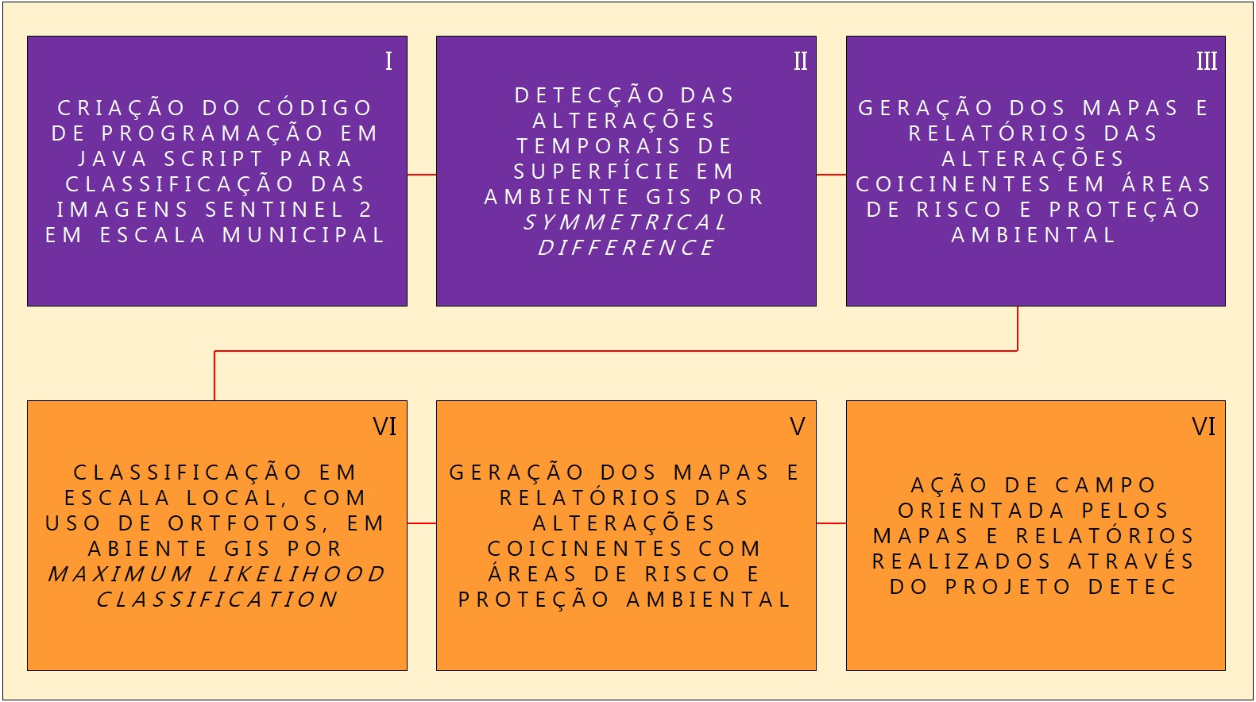
Descrição das 06 etapas realizadas para geração dos produtos do DETEC.

Slide 5
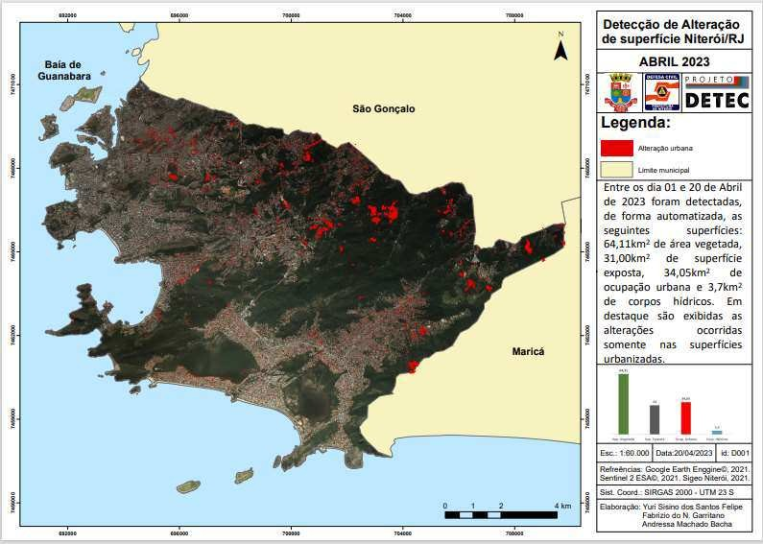

Slide 6
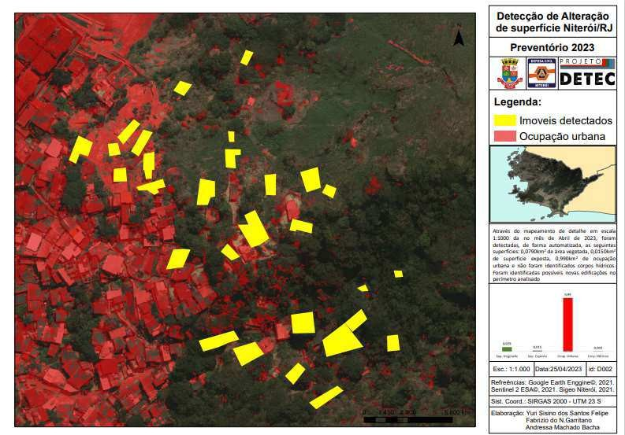

Slide 7
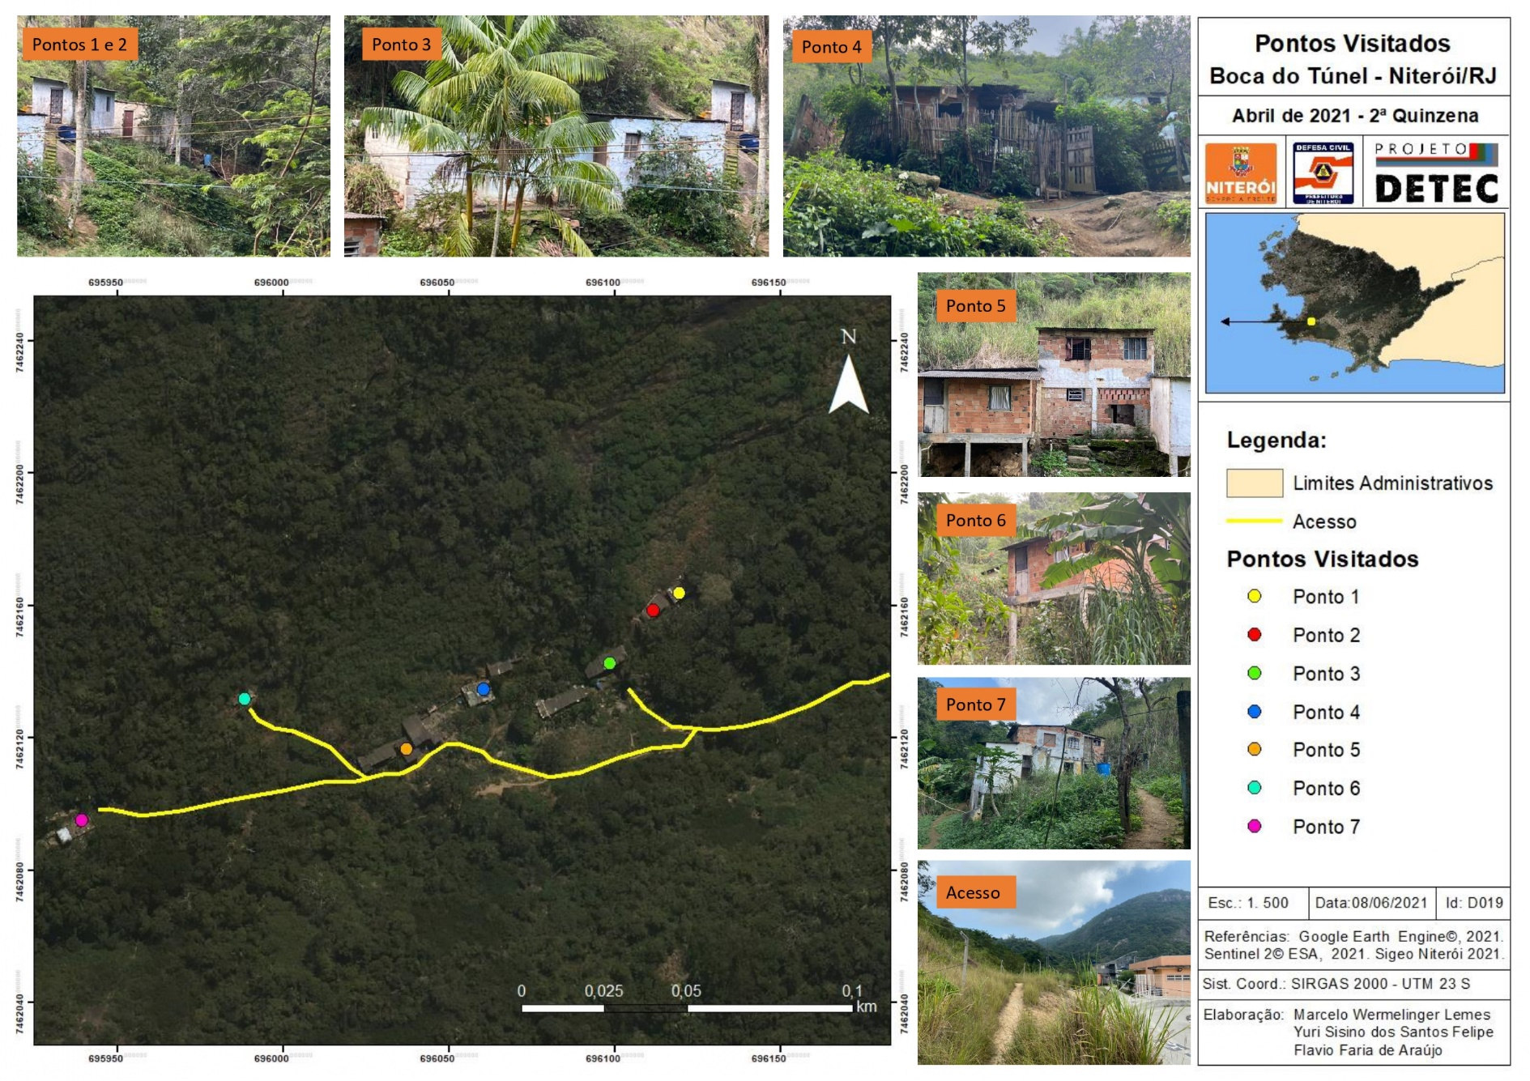

Slide 8
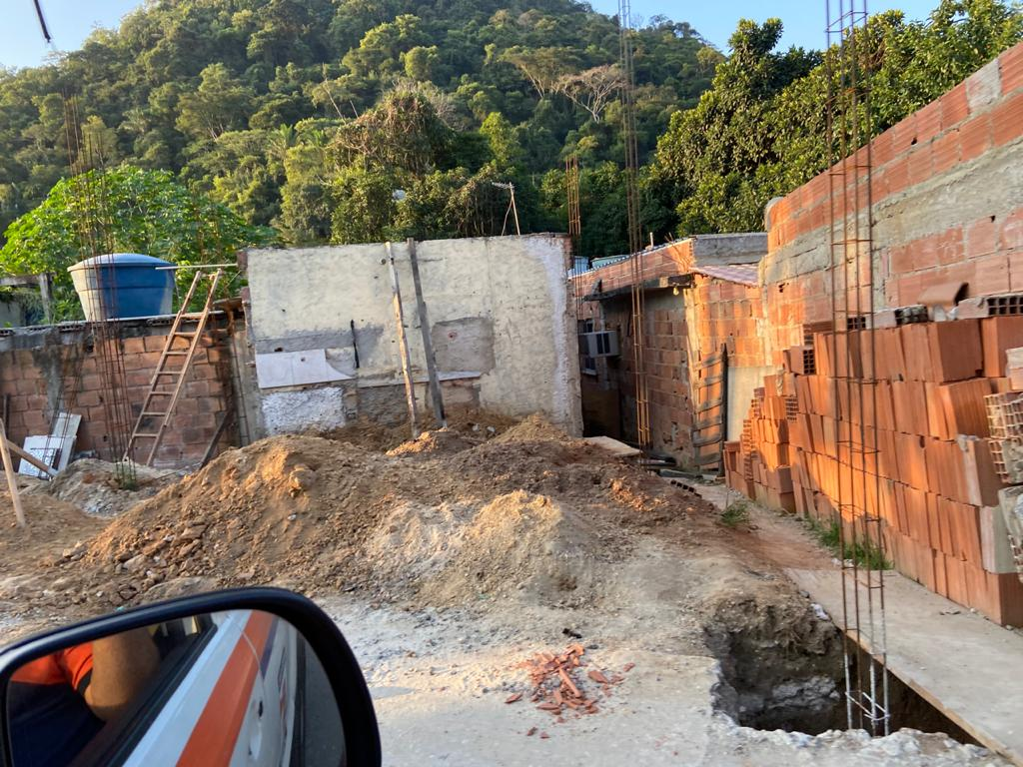
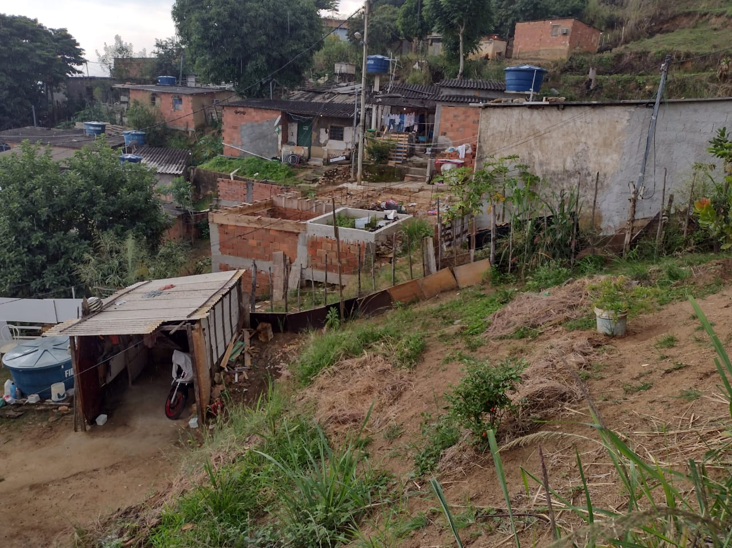
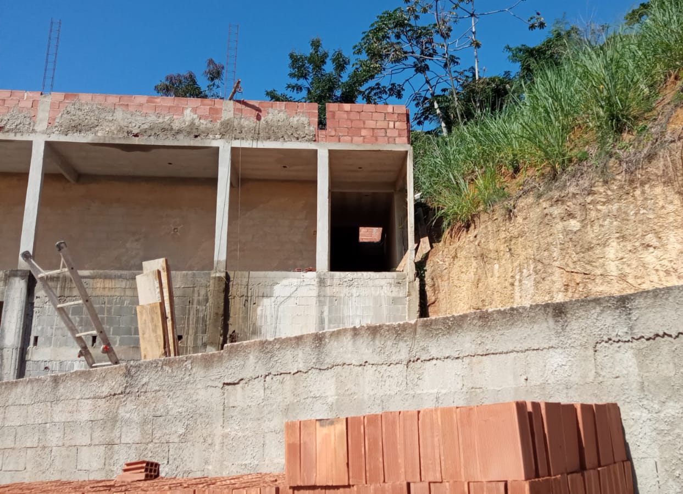
Resultados
Cerca de 30 produtos gerados desde 2021;
Aproximadamente 20 novas construções identificadas em área de proteção ambiental;
Aproximadamente 60 novas construções evidenciadas em áreas de risco geológico;
Encaminhamento das demandas ao Grupo Executivo para Crescimento Ordenado e Preservação das Áreas Verdes – GECOPAV.

Slide 9
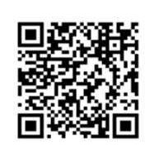
Walace Medeiros
Secretário Municipal de Defesa Civil e Geotecnia
SMDCG (21) 2620-0199
@defesacivilniteroi
Acesso ao site da Defesa Civil de Niterói

